Slide 1
Outils informatiques
Dr. Ben Seghier Nadia

Slide 2
Plan
I. Généralité sur l’informatique
Définition d’informatique
La partie matérielle (hardware)
La partie logicielle (Software)
II. Découverte du système d’exploitation
Mac OS
Linux
Windows

Slide 3
Généralité sur l’informatique
Définition d’informatique
L’informatique est une science qui permet de traiter l’information de façon automatique.
il est divisé en deux parties : la partie matérielle et la partie logicielle.

Slide 4
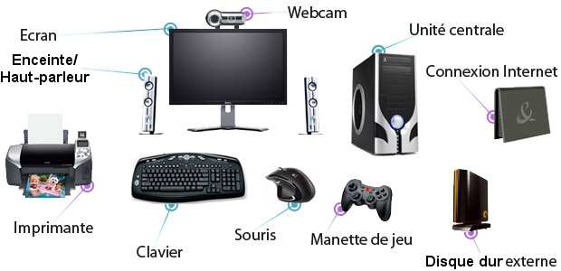
Généralité sur l’informatique
1) La partie matérielle (hardware)
Il représente l’ordinateur et ses périphériques

Slide 5
Généralité sur l’informatique
1-1) Ordinateur
L’ordinateur est un appareil très puissant permettant de traiter les informations (données) sous forme binaire avec une très grande vitesse, un degré de précision élevée et à la faculté de stocker toutes ces informations.
Générations des ordinateurs : Avec le début de la Seconde Guerre mondiale et jusqu’à maintenant, L’Ordinateurs passé à une série d’évolutions dans les parties physiques et logiciels. Ces évolutions s'appellent les générations des ordinateurs . Les caractéristiques les plus importantes :

Slide 6
Généralité sur l’informatique
1. Composants électroniques utilisés dans les ordinateurs.
2. Langages de programmation utilisés.
3. Les systèmes d’exploitation.
4. Le temps d’accès
5. les périphériques de stockage des données
6. La diversité des usages dans différents domaines.
7. La longueur du temps pour chaque génération.

Slide 7
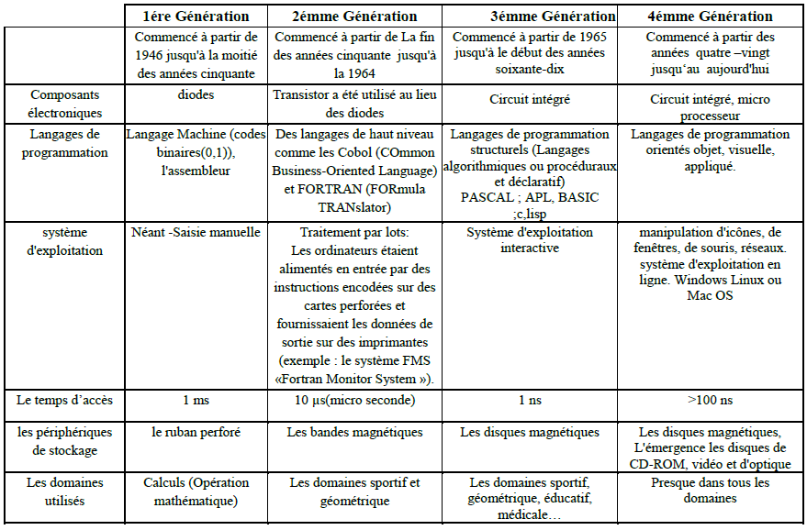
Généralité sur l’informatique

Slide 8
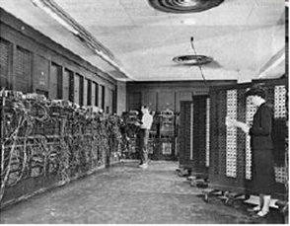
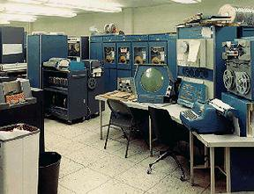
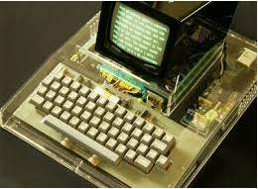
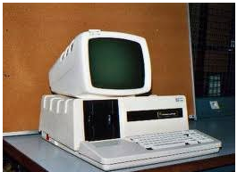
Généralité sur l’informatique
évolution des ordinateurs
1 2
3 4

Slide 9
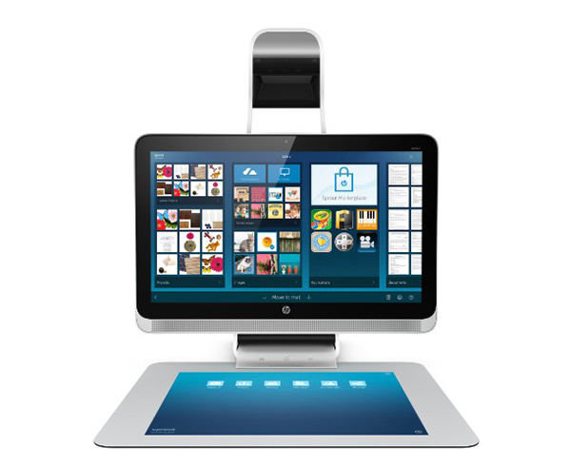
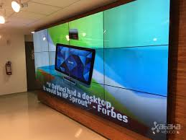
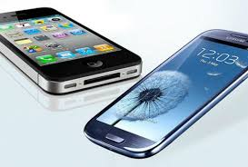
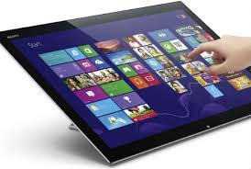
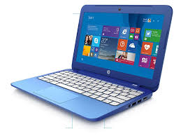
Généralité sur l’informatique
évolution des ordinateurs

Slide 10
Généralité sur l’informatique
Fonctionnement d’un ordinateur

Slide 11
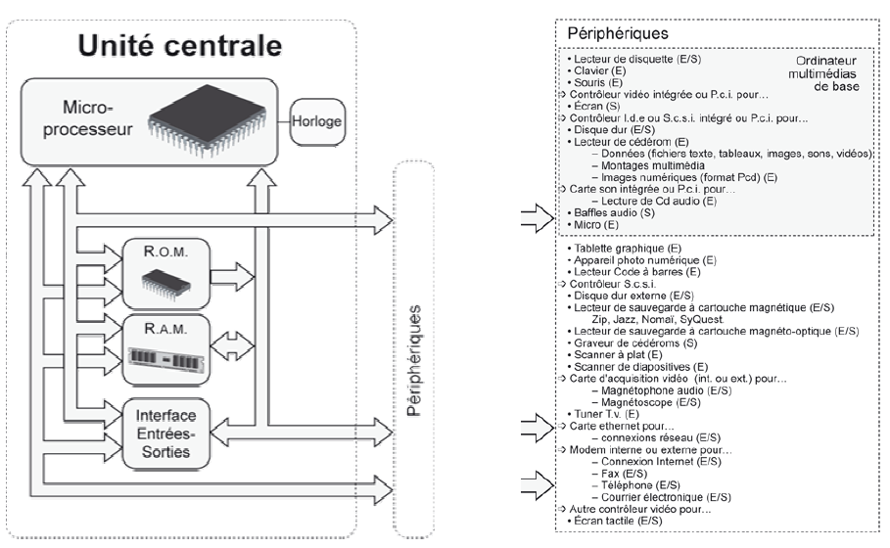
Généralité sur l’informatique
Fonctionnement d’un ordinateur

Slide 12
Généralité sur l’informatique
Quelle information?
Du point de vue de l’utilisateur:
des images, des textes, des calculs, des dessins, des liens, des caractères, nombres, des sons, ….
Du point de vue de la machine:
– Assemblages d’informations binaires
– Un bit = un « fil » support d’une information binaire
– il y a du courant (1) / il n’y a pas de courant (0)

Slide 13
Généralité sur l’informatique
Les composants d’un ordinateur
Unité centrale
c’est où s’effectue l’essentiel du traitement de l’information. Elle comporte :

Slide 14
Généralité sur l’informatique
Les composants d’un ordinateur
La carte mère
La carte mère est l’élément central de l’ordinateur sur lequel sont assemblés et mis en relation tous les composants matériels. Elle permet à tous ses composants de fonctionner ensemble efficacement.

Slide 15
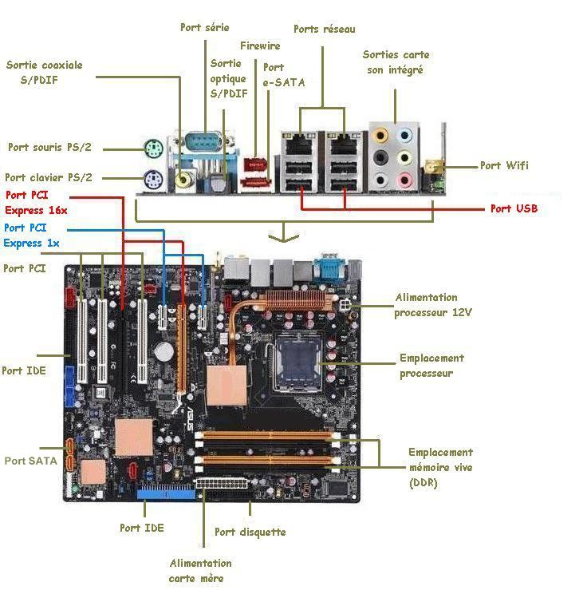

Slide 16
Généralité sur l’informatique
Les composants d’un ordinateur
Le processeur (CPU)
c’est l’unité d’exécution. Il effectue les opérations arithmétiques et logiques. Il décomposait en deux parties:
l’unité arithmétique et logique (UAL) ou unité de traitement : son rôle est d’effectuer les opérations de base (un peu comme le ferait une calculette)
l’unité de contrôle: C’est l’équivalent des doigts qui actionneraient la calculette. de contrôle facilite la communication entre l'unité arithmétique et logique, la mémoire ainsi que les périphériques.

Slide 17
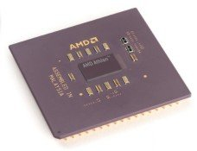
Généralité sur l’informatique
Les composants d’un ordinateur
Le processeur (CPU)
unité de mesure de la puissance de calcul d’un processeur : mflops = méga floating-point operations per second (une opération en virgule flottante exécutée par seconde). mips (million d’instructions par seconde). mhz : mégahertz = 1 million de hertz. ghz : gigahertz = 1 milliard de hertz.

Slide 18
Généralité sur l’informatique
Les composants d’un ordinateur
La mémoire
c’est l’unité de stockage, elle sauvegarde les informations. On distingue la mémoire principale (Secondary Storage Memory) et la mémoire secondaire (Primary Storage Memory).
La mémoire principale (centrale)
est un mémoire stocker les données et les programmes qui sont en exécution ou en cours d'accès pendant l'utilisation.il constitue de circuits électroniques extrêmement rapide et coûteuse. Deux types distingués:

Slide 19
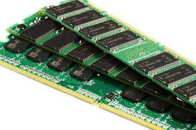
Généralité sur l’informatique
Les composants d’un ordinateur
RAM (Random Access Memory) (non permanent) : Les programmes et les données peuvent être stockés dans la RAM pendant l'utilisation de l'ordinateur. La RAM est une mémoire volatile (Toutes les informations seront perdues dès que l'ordinateur s'arrête).
Exemples
SDRAM (Synchronous Dynamics RAM);
DDRAM (Double Data Rate SDRAM);

Slide 20
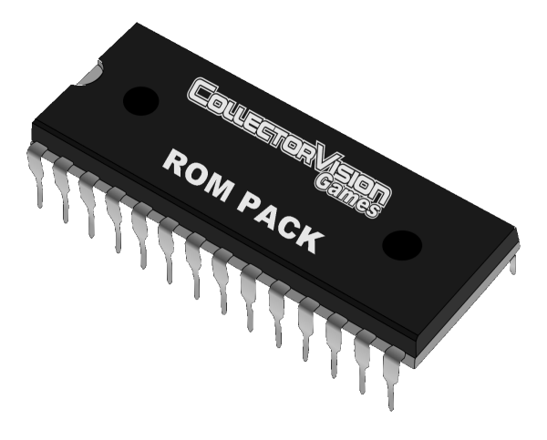
Généralité sur l’informatique
Les composants d’un ordinateur
ROM (Read Only Memory) (permanent) : Le contenu ne change pas. Utilisé pour le stockage primaire (petite taille, rapide, résistance à les chocs et la température).
Exemples (SRAM (Static Random Access Memory), MRAM (Magnetic RAM) …)

Slide 21
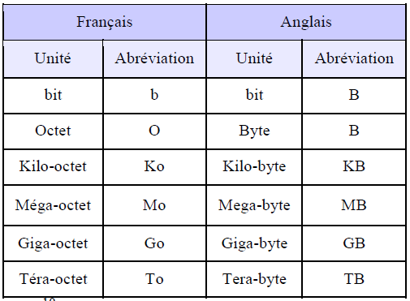
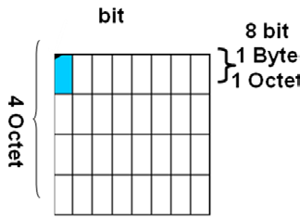
Généralité sur l’informatique
Les composants d’un ordinateur

Slide 22
Généralité sur l’informatique
Les composants d’un ordinateur
Unités
1 Octet (o) = 8 bits = 1 caractère
1 Kilo Octet (Ko) = 2¹⁰ octets = 1024 octets
1 Mega Octet (Mo) = 2²⁰ octets = 1024 Ko
1 Giga Octet (Go) = 2³⁰ octets = 1024 Mo
1 Tera Octet (To) = 2⁴⁰ octets = 1024 Go
Peta Octet, Exa Octet etc….
Supports de stockage et débits réseaux
PC en 2000 : Mémoire (128 Mo), Disque dur (4 Go), Disquette (1,4 Mo), Cx modem - 56 Kbits/s théorique.
PC en 2019 : Mémoire (16 Go), Disque dur (1 To), Clé USB (64 Go), Cx ADSL - 100 Mbits/s ou Cx fibre – 1 Gbits/s

Slide 23
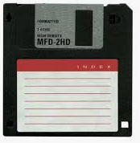
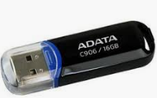
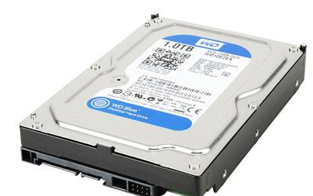
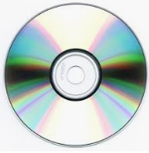
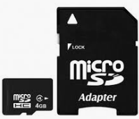
Généralité sur l’informatique
Les composants d’un ordinateur
La mémoire secondaire: Ils stockent et afficher des informations pour nous de voir et d'utiliser. Exemple : les disquettes, le CD ROM, le DVD ROM, le disque zip, flache disque, carte mémoire, …

Slide 24
Généralité sur l’informatique
1-2) LES PERIPHERIQUES
C’est tout accessoire que l’on peut connecter à un ordinateur. On distingue les périphériques d’entrée et les périphériques de sortie.
1-2-1) Les périphériques d’entrée : ils permettent de véhiculer les informations du monde extérieur vers la mémoire de l’ordinateur.
Exemple :

Slide 25
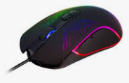
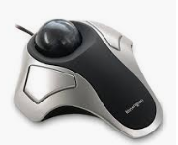
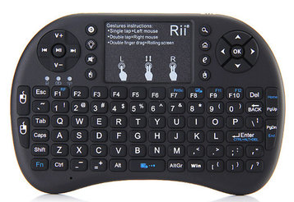
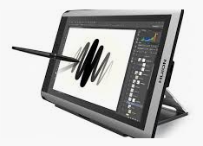
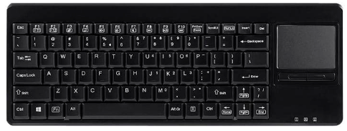
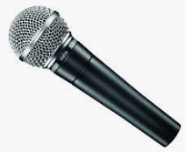
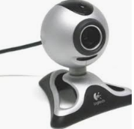
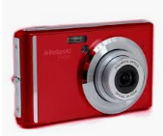
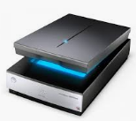
souris trackball pavé tactile tablette clavier microphone webcam camera scanner

Slide 26
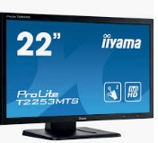
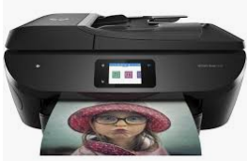
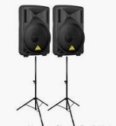
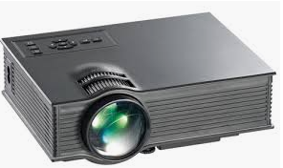
Généralité sur l’informatique
1-2-2) Les périphériques de sortie
ils permettent de véhiculer les informations de la mémoire de l’ordinateur vers le monde extérieur.
Ecran Imprimante Baffles Projecteur

Slide 27
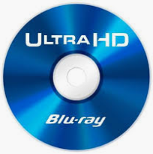
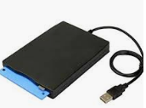
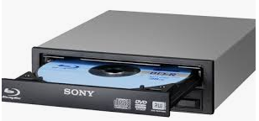
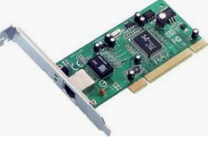
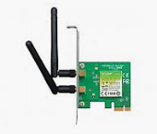
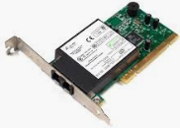
Généralité sur l’informatique
1-2-3) Les périphériques d'entrée/sortie
Lecteur de Lecteur CD-DVD BLU RAY disquette graveur
Carte Modem Carte réseau Carte réseau 56k RJ45 Wi-Fi

Slide 28
Généralité sur l’informatique
2) LA PARTIE LOGICIELLE (Software)
Le logiciel est un ensemble d'informations relatives à des traitements effectués automatiquement par un appareil informatique. Le tout est stocké sous forme d'un ensemble de fichiers dans une mémoire.
Il est important de savoir qu’un logiciel est un programme. On distingue deux types de logiciel :
Le système d’exploitation
Le logiciel d’application

Slide 29
2) LA PARTIE LOGICIELLE (Software)
Généralité sur l’informatique
2-1) Le système d’exploitation
Il est le tout premier programme que peut contenir un ordinateur. Il permet de gérer le matériel et les autres logiciels.
Exemple: le MS-DOS (Microsoft - Disk Operating System), Windows 95, Windows 98, Windows 2000, Windows XP, UNIX, LINUX.

Slide 30
2) LA PARTIE LOGICIELLE (Software)
Généralité sur l’informatique
2-2) Le logiciel d’application
Ils sont destinés aux tâches particulières et à chaque logiciel d’application correspondant une tâche précise.
Exemple:
La famille de traitements de texte : WORD XP et WORKS
La famille des tableurs : EXCEL et WORKS (analyse financière et graphique)
La famille des bases de données : ACCESS
La famille des PAO (Pagination Assistée par Ordinateur) : PUBLISHER
La famille des PréAO (Présentation Assistée par Ordinateur): POWERPOINT
La famille des DAO (Dessin Assistée par Ordinateur) : PHOTOSHOP, PAINT SHOP PRO

Slide 31
2) LA PARTIE LOGICIELLE (Software)
Généralité sur l’informatique
Un langage de programmation
C’est une langue spécifique utilisée pour parler à une machine. La machine utilise des bits et des octets là où nous utilisons des lettres et des mots. Pour pouvoir parler à la machine, nous utilisons un langage plus ou moins complexe qui sera traduit en une suite de bits compréhensible par la machine (Langage Machine).
Exemple: PASCAL; APL, BASIC, C, Lisp, Delphi, JAVA, …

Slide 32
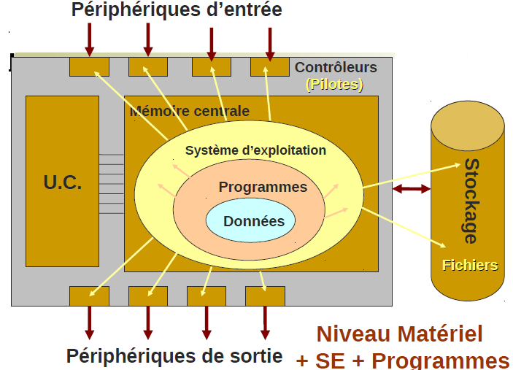
Découverte du système d’exploitation
1) Définition du système d'exploitation
C'est l'ensemble de programmes qui fournissent tous les services nécessaires à la gestion de l'ordinateur.

Slide 33
Découverte du système d’exploitation
2) Fonctions du système d'exploitation
Gestion du processeur: il alloue processeur entre les différents programmes.
Gestion de la mémoire vive: il gère l'espace mémoire alloué à chaque application et, le cas échéant, à chaque usager.
Gestion des Entrées/Sorties: Il permet d'unifier et de contrôler l'accès des programmes aux ressources matérielles par l'intermédiaire des pilotes.
Gestion de l’exécution des applications: Il est chargé de la bonne exécution des applications en leur affectant les ressources nécessaires à leur bon fonctionnement.
Gestion des droits: il est chargé de la sécurité liée à l'exécution des programmes.
Gestion des fichiers: il gère la lecture et l’écriture dans le système de fichier.

Slide 34
Découverte du système d’exploitation
En informatique, les 3 principaux systèmes d’exploitation sont : Windows, MacOS et Linux. Ces systèmes d’exploitation ont évolué avec le temps, il en existe donc plusieurs versions.

Slide 35
Découverte du système d’exploitation
Mac Os
MacOS (anciennement OS X) a été développé par la société Apple. Ce système d’exploitation n’est présent que sur les ordinateurs de la marque Apple (Macintosh). La version actuellement vendue est macOS Sierra (2017)
Pour connaitre la version de macOS installée, cliquez en haut à gauche de l'écran sur l'icône "Pomme" . sélectionnez ensuite l'option "À propos de ce Mac"

Slide 36
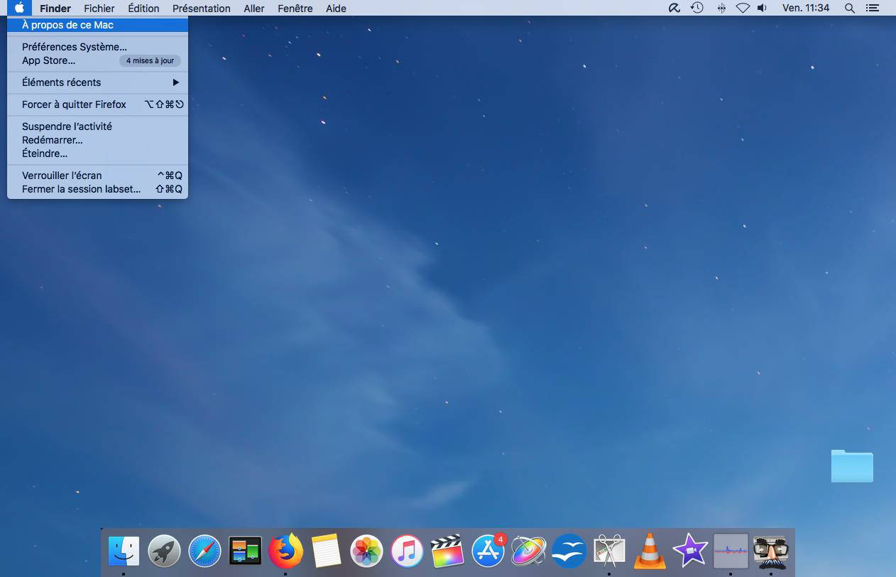
Découverte du système d’exploitation
Mac Os

Slide 37
Découverte du système d’exploitation
Linux
Linux est le moins connu des 3 systèmes d’exploitation. Il est rarement installé par défaut sur un ordinateur. Gratuit et libre, il est surtout utilisé par ceux qui ont de bonnes connaissances en informatique.
Voici un bureau Ubuntu, un système d’exploitation GNU/Linux basé sur la distribution Linux Debian.

Slide 38
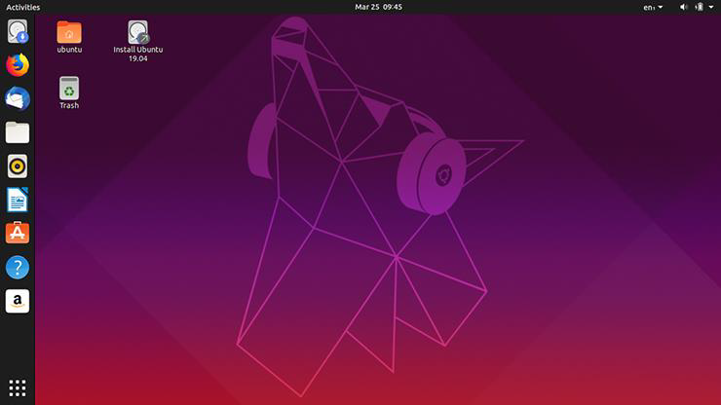
Découverte du système d’exploitation
Linux

Slide 39
Windows
Découverte du système d’exploitation
Windows a été créé par Microsoft, il est actuellement le plus répandu des 3. La version vendue actuellement est Windows 10, mais il existe : Windows 8, Windows 7, Windows Vista ou encore Windows XP. Ce système est vendu sur différentes marques d’ordinateurs (Acer, Asus, Dell, HP, Sony, Toshiba...)

Slide 40
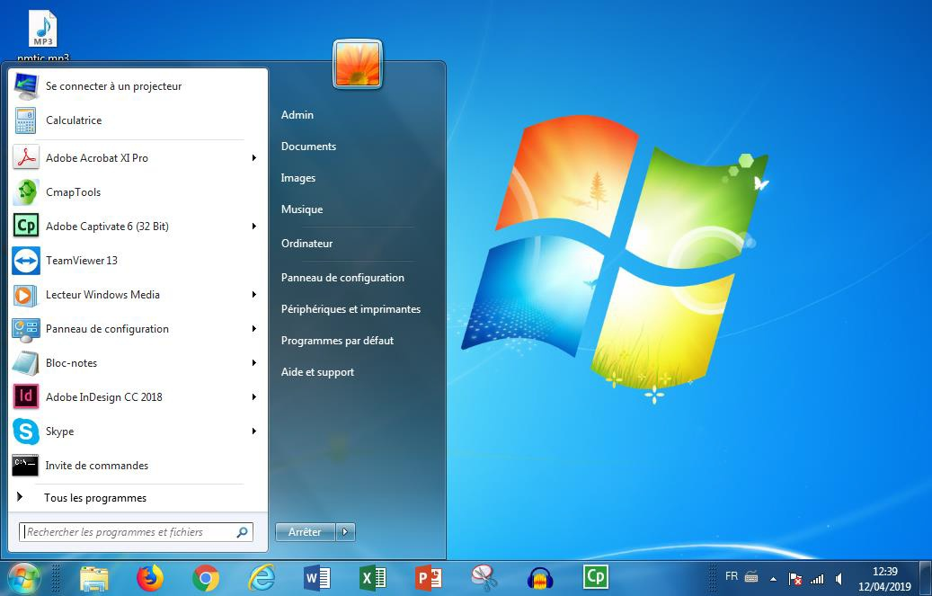
Windows 7
Découverte du système d’exploitation

Slide 41
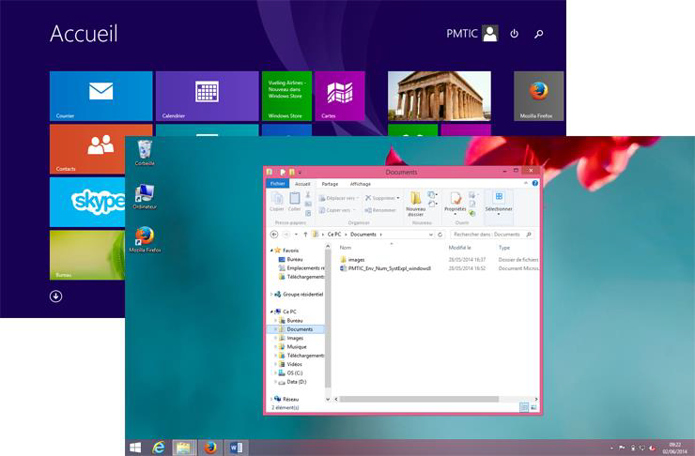
Windows 8
Découverte du système d’exploitation

Slide 42
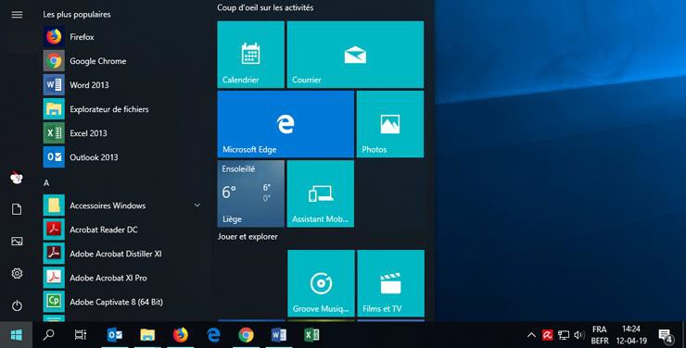
Windows 10
Découverte du système d’exploitation

Slide 43
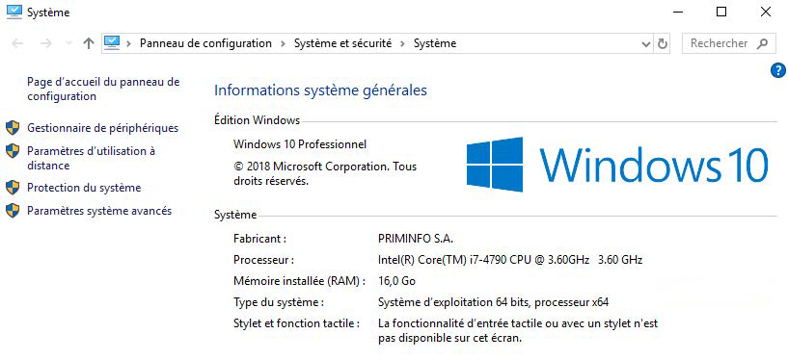
Windows
Découverte du système d’exploitation
Quelle est la version de Windows installée ?
Sur le bureau, faites un clic droit sur l'icône «Ordinateur» et sélectionnez l'option « Propriétés ».

Slide 44
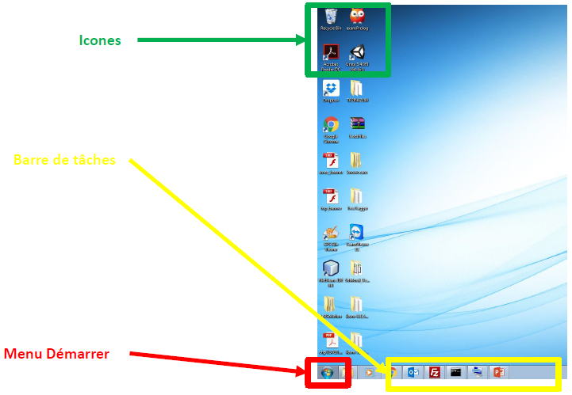
Windows
Découverte du système d’exploitation

Slide 45
Windows
Découverte du système d’exploitation

Slide 46
Windows
Découverte du système d’exploitation

Slide 47
Windows
Découverte du système d’exploitation

Slide 48
Windows
Découverte du système d’exploitation

Slide 49
Windows
Découverte du système d’exploitation
Comment créer un nouveau fichier ou répertoire sous Windows ?
Cliquez avec le bouton droit de la souris
Allez dans le menu Nouveau
Cliquez sur le type de fichier à créer

Slide 50
Windows
Découverte du système d’exploitation
Comment manipuler un fichier ou répertoire ?
Clic droit sur l’élément à manipuler puis:
Ouvrir
Renommer
Supprimer
Copier/Couper
Coller
Créer un raccourci
Etc.

Slide 51
Windows
Découverte du système d’exploitation

Slide 52
Windows
Découverte du système d’exploitation
Quelques raccourcis utiles:
Ctrl + c: Copier
Ctrl + x: Couper
Ctrl + v: Coller
Ctrl + a: Tout sélectionner
Ctrl + z: Annuler
Ctrl + y: Rétablir
Ctrl + p: Imprimer
Ctrl + clic gauche: Conserver la sélection
Ctrl + Alt + Suppr: Ouvrir le gestionnaire de tâche
F1: Fiche d’aide
Touche Windows: Ouvrir le menu démarrer

Slide 53
Windows
Découverte du système d’exploitation

Slide 54
Windows
Découverte du système d’exploitation

Slide 55
Windows
Découverte du système d’exploitation
Accès
Menu démarrer
Rechercher: Panneau de contrôle
Cliquez sur Programmes
Cliquez sur Programmes et fonctionnalités
Cliquez sur le programme que vous voulez désinstaller
Cliquez sur désinstaller qui apparaît juste au dessus

Slide 56
Windows
Découverte du système d’exploitation
Visualisation des processus (programme en cours d’exécution)
Crtl+ Alt + Suppr
Sélectionnez le gestionnaire de tâche
Vous avez la liste des programmes en cours d’exécution ainsi que leur consommation mémoire, CPU, etc.

Slide 57
Windows
Découverte du système d’exploitation
Arrêt d’un programme en cours d’exécution :
Sélectionnez un processus
Cliquez sur fin de la tâche
Remarque: Lorsque vous quittez un programme de cette manière, toutes les données non enregistrées de ce programme sont perdues

Slide 58
Windows
Découverte du système d’exploitation
Entretien de l’ordinateur (Niveau logiciel)
Mise à jour régulière du système
Désinstaller les programmes inutiles
Nettoyage du disque
Défragmenter le disque
Redémarrez de tant à autre l’ordinateur.
Antivirus

Slide 59
Windows
Découverte du système d’exploitation
Exploration des logiciels inclus dans Windows

Slide 60
Windows
Découverte du système d’exploitation
Exploration des logiciels inclus dans Windows

Slide 61
Windows
Découverte du système d’exploitation
Exploration des logiciels inclus dans Windows

Slide 62
Windows
Découverte du système d’exploitation
Exploration des logiciels inclus dans Windows

Slide 63
Windows
Découverte du système d’exploitation
Exploration des logiciels inclus dans Windows

Slide 64
Windows
Découverte du système d’exploitation
Exploration des logiciels inclus dans Windows

